Slide 1
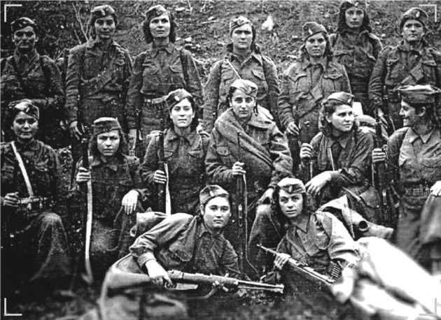
Η ΔΡΑΣΗ ΤΩΝ ΓΥΝΑΙΚΩΝ ΣΤΟΝ ΕΜΦΥΛΙΟ (1946-1949)

Slide 2
Ανάμειξη γυναικών στον πόλεμο από το 1940 στο πλευρό του Ε.Α.Μ.
Κορίτσια από 16 ετών ως μέλη του Ε.Π.ΟΜ., κάνοντας πολιτικές παρεμβάσεις.
Δημιουργία Δ.Σ.Ε το 1946.

Slide 3
Ε.Λ.Α.Σ.-Δ.Σ.Ε.
Συμμετοχή κατ΄επιλογή, ενάντια στην οικογένεια
Συμμετοχή εξαιτίας της οικογένειας
Αναγκαστική συμμετοχή εξαιτίας της μη επάρκειας των ανδρών

Slide 4
ΑΝΤΑΡΤΙΣΣΕΣ-ΜΑΧΗΤΡΙΕΣ
Οι όροι αυτοί δώθηκαν στις γυναίκες που συμμετείχαν στο πλευρό του Ε.Λ.Α.Σ. και σε εκείνες του Δ.Σ.Ε. αντίστοιχα. Συνολικά οι γυναίκες αυτές κατακρίθηκαν από την κοινωνία με χαρακτηρισμούς όπως «ανηθικότητα», με τη δικαιολογία ότι βρίσκονταν πολλές ώρες στο πλευρό των ανδρών. Φυσικά είχαν τη στήριξη των παρατάξεών τους.

Slide 5
Ο ρόλος των γυναικών του Ε.Λ.Α.Σ. πέρασε από δύο φάσεις:
Πολεμούσαν με τους αντάρτες στα βουνά
Δημιούργησαν τις δικές τους αυτόνομες ομάδες
Ο ρόλος των γυναικών του Δ.Σ.Ε. πέρασε απο τρείς φάσεις:
Πολεμούσαν στο πλευρό των ανδρών συμμάχων
Δημιούργησαν δικές τους αυτόνομες ομάδες
Συμμετείχαν στα μάχιμα τμήματα (1947-1948)

Slide 6
1^{ο} Πανελλήνιο συνέδριο γυναικών (Π.Ο.Γ.)
Πραγματοποιήθηκε μεταξύ 26-29 Μαϊου το 1946 με σκοπό να συζητηθούν τα δικαιώματά τους αλλά και ο τρόπος δράσης τους στον πόλεμο. Το 1947, διαλύεται η οργάνωση με κυβερνητικό διάταγμα. Στην πορεία ακολούθησαν εκτελέσεις, φυλακίσεις και εξορίες εκείνων που αντιστέκονταν.

Slide 7
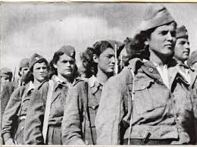
Οι γυναίκες του πολέμου αποτελούνταν, στο ¼ του συνόλου τους, από αγρότισσες, επομένως ήταν αγράμματες. Μετά από τη συνέλευση του Π.Ο.Γ., άρχισαν να δημιουργούνται «σχολεία» όπου μάθαιναν στις γυναίκες τα σχετικά με την πολεμική οργάνωση αλλά και πολιτικά και κοινωνικά ζητήματα. Συνολικά, μετά τις οργανώσεις των γυναικών και έπειτα από τη συμβολή τους στον πόλεμο, οι ίδιες απέκτησαν δικαίωμα ψήφου και μόρφωσης.

Slide 8
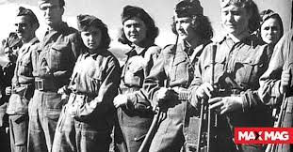
25 Δεκεμβρίου 1946 Πρώτες ομάδες γυναικών στον εμφύλιο
Δρούν ως:
Σαμποτέρ
Αρχηγοί μεραρχίας
Αξιωματικοί
Διοικητές διμοιριών και λόχων
Χειρίστριες οπλοπολυβόλου

Slide 9
Αλλά και ως:
Νοσοκόμες
Τηλεφωνήτριες
Κουβαλητές πυρομαχικών
Οργνώτριες συσσιτίων για παιδιά
Επιπλέον έγραφαν συνθήματα στους τοίχους, έγραφαν προκηρύξεις και μετέδιδαν τα νέα με τηλεβόες. Υπήρξαν και γυναίκες που είχαν το θάρρος να πλησιάσουν το αντίπαλλο στράτευμα και με τους τηλεβόες να τους παρακινούν να γίνουν σύμμαχοι και να λήξει ο εμφύλιος.

Slide 10
Οι γυναίκες αποκτούν αξιώματα
Υπήρξαν συνολικά 880 γυναικές ως Αξιωματικοί στο Δ.Σ.Ε. από τις οποίες οι 340 περίπου αποφοίτησαν απο το «σχολείο» της Δ.Σ.Ε. και οι 436 περίπου έγιναν Ανθυπολοχαγοί για ανδραγαθία.
Άλλες 366 γυναίκες τιμήθηκαν με μετάλλια ανδρείας
Κάποιες έλαβαν τιμητικούς τίτλους μεταθανάτια

Slide 11
Βιβλιογραφία:
https://www.maxmag.gr/agnosti-ellada/oi-gynaikes-toy-ellinikoy-emfylioy-polemoy-1946-1949/, Χαρά Καλαϊτζίδου, 20/04/2020, Mag Max
https://www.efsyn.gr/themata/fantasma-tis-istorias/106915_i-en-pollais-amartiais-peripesoysa-gyni, Η Εφημερίδα των Συντακτών, 15/04/2017
https://dspace.uowm.gr/xmlui/bitstream/handle/123456789/1060/σαϊτημαρια.pdf?sequence=1&isAllowed=y, Μαρία Σαϊτη, 2018

Slide 12
ΦΟΙΤΗΤΡΙΑ: ΜΑΡΙΛΕΝΑ ΛΑΖΑΡΟΠΟΥΛΟΥ
ΔΙΔΑΣΚΩΝ: ΧΡΗΣΤΟΣ ΚΑΡΔΑΡΑΣ
ΕΥΧΑΡΙΣΤΩ ΠΟΛΥ!!

